Slide 1
PHP
编程
PHP概述

Slide 2
PHP介绍

Slide 3



PHP 是什么？
PHP（全称：PHP：Hypertext Preprocessor，即"PHP：超文本预处理器"）是一种开源的服务端脚本语言
PHP于1994年由Rasmus Lerdorf创建，最新版本为PHP 7.3.7
PHP 独特的语法混合了C、Java、Perl以及PHP自创的语法。
Notes:
PHP原始为Personal Home Page的缩写，已经正式更名为 "PHP: Hypertext Preprocessor"。注意不是“Hypertext Preprocessor”的缩写，这种将名称放到定义中的写法被称作递归缩写

Slide 4

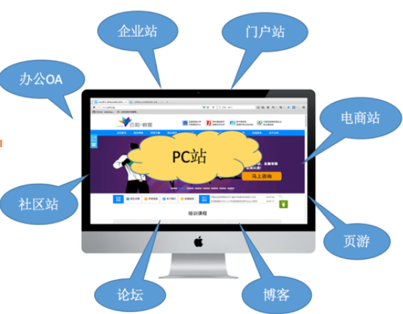




PHP 能做什么？
Web开发
微信公众号开发
API开发
Swoole高性能网络编程
php-gui
PHPDroid
自动化运维

Slide 5
为什么使用 PHP？
PHP 可在不同的平台上运行（Windows、Linux、Unix、Mac OS X 等）
PHP 与目前几乎所有的正在被使用的服务器相兼容（Apache、IIS、nginx 等）
PHP 提供了广泛的数据库支持(mysql、oracle、db等)
PHP 是开源免费的，官网： www.php.net
PHP 易于学习，并可高效地运行在服务器端

Slide 6
PHP环境搭建

Slide 7
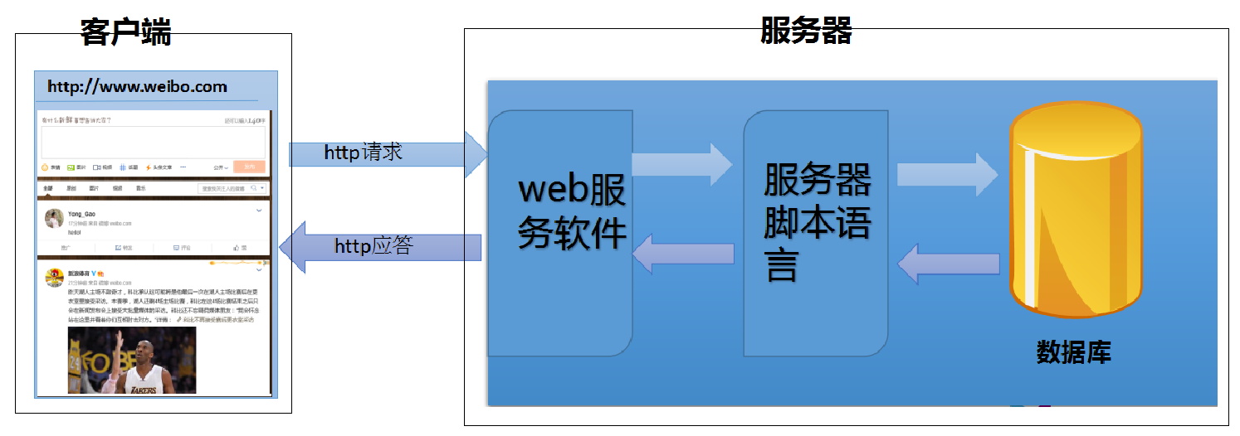
动态网站工作原理

Slide 8
PHP运行环境
Linux下的三种安装方式
源码包安装
rpm包安装
集成环境安装 (LNMP、LAMP) Linux Apache MySQL PHP
windows安装的两种方式
单个下载安装
集成环境安装(AppServ,phpstudy,wamp)
Apache下载 | http://httpd.apache.org/download.cgi
PHP下载 | http://www.php.net/downloads.php
MySQL下载 | http://dev.mysql.com/downloads/mysql

Slide 9
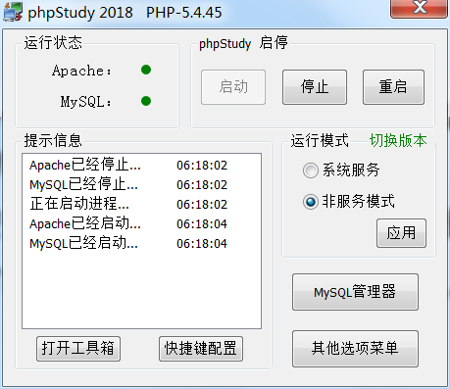
phpStudy
phpStudy是一个PHP环境的软件集成包。该程序包集成了最新的Apache+PHP+MySQL
phpStudy一次性安装，无须配置即可使用，非常方便、好用
phpStudy中集成了PHP的各种版本，可以随意切换，对学习和开发非常有帮助

Slide 10
访问网站
访问网站首页
http://localhost/index.php
访问phpinfo页面
http://localhost/phpinfo.php

Slide 11
Apache配置
apache的主配置文件为: httpd.conf
网站默认目录:
默认目录就是网站中网页文件存放的目录
DocumentRoot "D:\phpStudy\PHPTutorial\WWW"
网站默认文档:
默认文档就是url没有指明访问文件时的默认网页文件
DirectoryIndex index.html index.php index.htm l.php
按照上面顺序依次查找，找不着时会显示目录列表
注意
要想使修改的默认目录生效，需要先注释掉虚拟主机配置
#Include conf/vhosts.conf
需重启apache，配置才会生效

Slide 12
PHP配置
PHP主配置文件为: php.ini
PHP脚本最大执行时间:
max_execution_time = 30
PHP扩展文件目录:
extension_dir="D:\phpStudy\PHPTutorial\php\php-5.4.45\ext"

Slide 13
MySQL配置
MySQL的主配置文件为: my.ini
默认端口
port=3306
默认编码
character-set-server=utf8
默认存储引擎
default-storage-engine=MyISAM
phpStudy中mysql的用户名:root 密码: root
可以安装Navicat软件来管理数据库

Slide 14
练习
安装phpStudy
修改apache网站根目录为 D:/www
修改默认文档为: xxx.html
在网站根目录下新建 index.html 输出Hello,World
访问http://localhost 查看结果

Slide 15
PHP基本语法

Slide 16
PHP开发工具
Zend Studio：商业版，Zend官方出品，基于eclipse
PHP Storm：商业版
Notepad++
SublimeText
Editplus
Adobe Dreamweave
Notes:
phpStorm快捷鍵：
ctrl + shift + n: 打开项目中的文件
ctrl + alt + i 格式化
ctrl + x 剪切当前行
ctrl + d 复制当前行
ctrl + y 粘贴当前行
ctrl + shift + up/down 行移动
ctrl + / 单行注释
ctrl + shift + / 块注释
ctrl + f12 展开文件结构

Slide 17
PHPStorm
创建项目
配置字体
配置主题

Slide 18
PHP格式
PHP 文件的默认文件扩展名是 ".php"
PHP 文件可包含文本、HTML、JavaScript代码和 PHP 代码
PHP 代码在服务器上执行，结果以纯 HTML 形式返回给浏览器
PHP 脚本以 <?php 开始，以 ?> 结束，在纯PHP文件中结束的?>可以省去
PHP 中的每个代码行都必须以分号结束。分号是一种分隔符，用于把指令集区分开来
PHP默认区分大小写，但内置结构和关键字以及用户自定义的类名和函数名都是不区分大小写的。如：echo、while、function名称等。

Slide 19
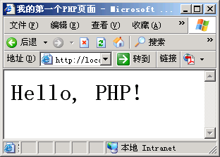
PHP语言标记
<html>
<head>
<title>我的第一个PHP页面</title>
</head>
<body>
<h2>
<?php echo “Hello, PHP!” ?>
</h2>
</body>
</html>
结束符
起始符
这就是PHP脚本
文件后缀名为.php结尾，上传到Web服务器的文档根目录下，通过浏览器访问Web服务器管理下的PHP文件，就可以运行PHP文件。

Slide 20
PHP注释
单行注释 //注释的内容
多行注释 /* 注释的内容*/
程序员在编程时使用注释是一种良好的习惯，便于代码阅读和调试程序
注意： 注释要写在代码的上面或是右边

Slide 21
PHP输出语句
echo()
echo() 函数输出一个或多个字符串，多个值之间用逗号分隔。echo() 函数实际不是一个函数，所以您不必对它使用括号。然而，如果您希望向 echo() 传递一个以上的参数，使用括号将会生成解析错误。echo() 函数比 print() 速度稍快
print()
print() 函数输出一个字符串，print() 函数实际不是一个函数，所以您不必对它使用括号
print_r()
可以把字符串和数字简单地打印出来，而数组则以括起来的键和值得列表形式显示，并以Array开头。但print_r()输出布尔值和NULL的结果没有意义，因为都是打印"\n"。因此用var_dump()函数更适合调试。
var_dump()
判断一个变量的类型与长度,并输出变量的数值,如果变量有值输的是变量的值并回返数据类型。此函数显示关于一个或多个表达式的结构信息，包括表达式的类型与值。数组将递归展开值，通过缩进显示其结构。
Notes:
<?=$foo?>

Slide 22
PHP文档类型及汉字编码声明
header("Content-Type:text/html;charset=utf-8");
要求写在代码的最前面

Slide 23
练习
创建index.php文件，输出: 'PHP是世界上最好的语言'
访问: http://localhost/index.php 查看结果

